Slide 1

20 世紀戰爭與科技：重新思考
傳統觀點認為，戰爭的轉型是由民間科技推動的。但軍事機構的影響力被低估了，我們需要重新審視戰爭中的科技。
哲周
投稿人：哲煒 周

Slide 2
軍事科技的主導地位
軍方主導
民間科技副產品
飛機、無線電、雷達早期都源自軍事科技。
核電、民間航空工業都來自軍事科技。

Slide 3

武器的真相
1
舊式武器
2
炮擊殺傷
造成最多殺戮的往往是舊式武器，而非新式武器。
第一次世界大戰中，大部分士兵死於炮擊和小型武器。
3
火炮影響
火炮在 20 世紀的所有戰爭中，總計殺死了約 1800 萬人。

Slide 4
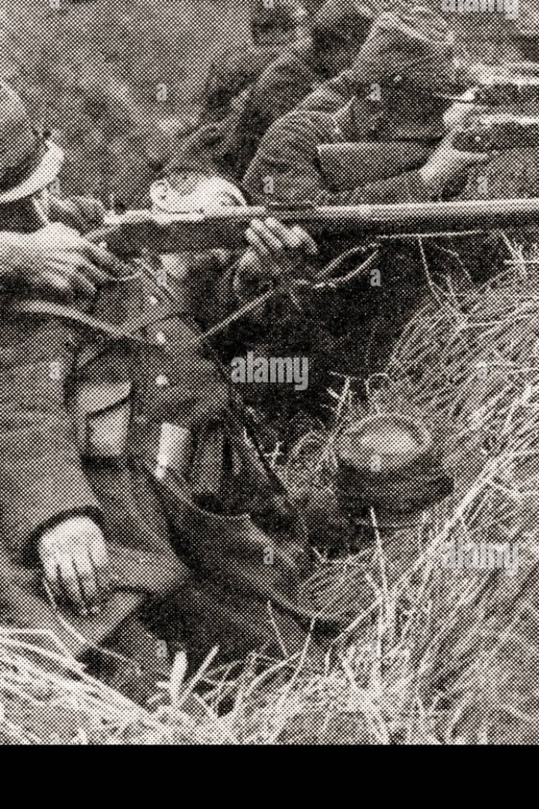
戰爭傷亡與科技
傷亡率下降
戰爭時間拉長
武器殺傷力增加，但交戰時間的戰鬥傷亡率下降。
戰爭時間拉長，導致整體傷亡數字增加。
戰略轉變
部隊採取疏散方式，減少傷害。

Slide 5
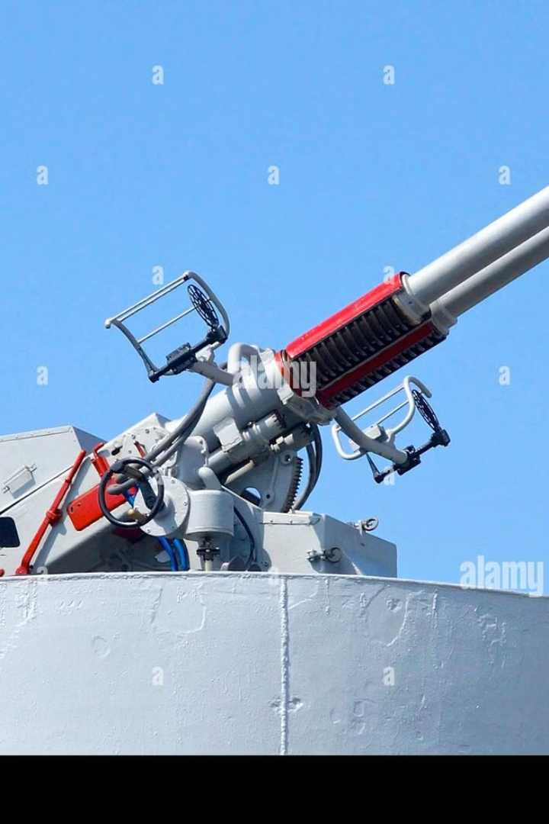


未實現的威力
無畏級戰艦
生物和核武器
在兩次世界大戰中很少參戰，主要殺手是飛機和潛艇。
未曾使用，卻在戰爭中發揮了重要作用。

Slide 6



戰爭的結果
政治意志
1
決定戰爭結果的重要因素。
軍事策略
2
影響戰爭結果的關鍵因素。
經濟和科技
3
僅是影響戰爭結果的其中一個因素。

Slide 7

德國和日本
1
2
德國
日本
以較弱的經濟和科技力量擊敗了多個歐洲國家。
以較少的兵力和較差的科技征服了馬來亞。

Slide 8

戰爭與科技的複雜關係
不要低估軍事機構在科技發展中的作用，也不要過於強調新式武器的影響。

